Slide 1


Kỹ thuật khai thác giao thức Network Time Protocol để truyền dữ liệu ra mạng ngoài
Sinh viên thực hiện:
Nguyễn Văn An
Lớp: AT12E
Người hướng dẫn:
ThS. Đặng Xuân Bảo

Slide 2

Đặt vấn đề
Dữ liệu là thành phần quan trọng trong thời đại công nghệ 4.0
- Các ứng dụng FB, Google, tiktok,... Vẫn đang thu thập dữ liệu của người dùng hàng ngày.
- Mỹ cảnh báo đồng minh về vấn đề bảo mật của Huawei.
-Các gián điệp trong các công ty, trường học.
Đề tài cung cấp một góc nhìn mới trong việc kiểm tra độ an toàn của hệ thống mạng.

Slide 3

MỤC TIÊU
Sử dụng giao thức NTP
Truyền dữ liệu ra ngoài

Slide 4

Tổng quan vể rò rỉ dữ liệu
Giao thức NTP.
Truyền dữ liệu ra ngoài bằng NTP
I
II
III

Slide 5
I.Tổng quan vể rò rỉ dữ liệu
Rò rỉ dữ liệu là việc truyền dữ liệu trái phép từ bên trong một tổ chức đến đích hoặc người nhận bên ngoài

Slide 6
II.Hệ thống DLP
Ngăn chặn mất dữ liệu (DLP) là một bộ công cụ và quy trình được sử dụng để đảm bảo rằng dữ liệu nhạy cảm không bị mất, bị lạm dụng hoặc truy cập bởi người dùng trái phép

Slide 7
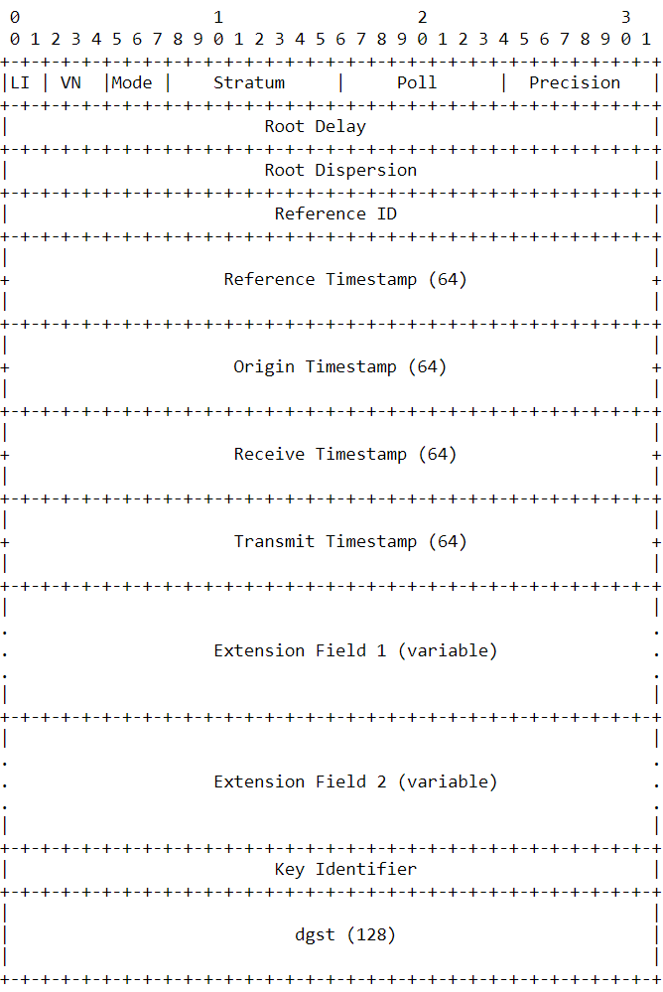
III: Giao thức NTP v4
Cấu trúc gói tin Ntp phiên bản 4

Slide 8
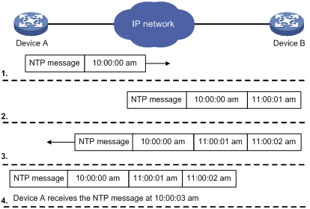
Phương thức hoạt động
Mô hình giao tiếp NTP

Slide 9
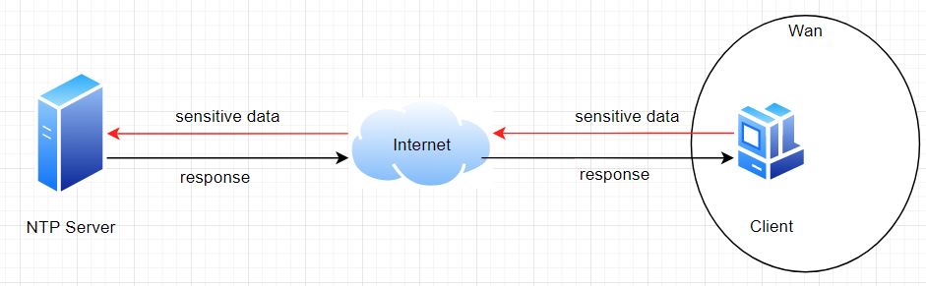
IV: Thực nghiệm
Mô hình thực nghiệm

Slide 10
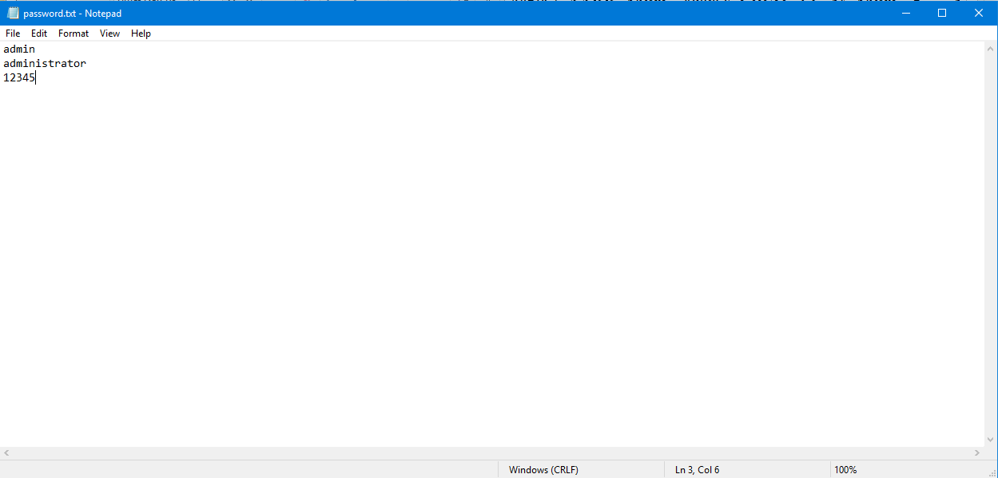
V: Kết quả
Nội dung file password.txt

Slide 11
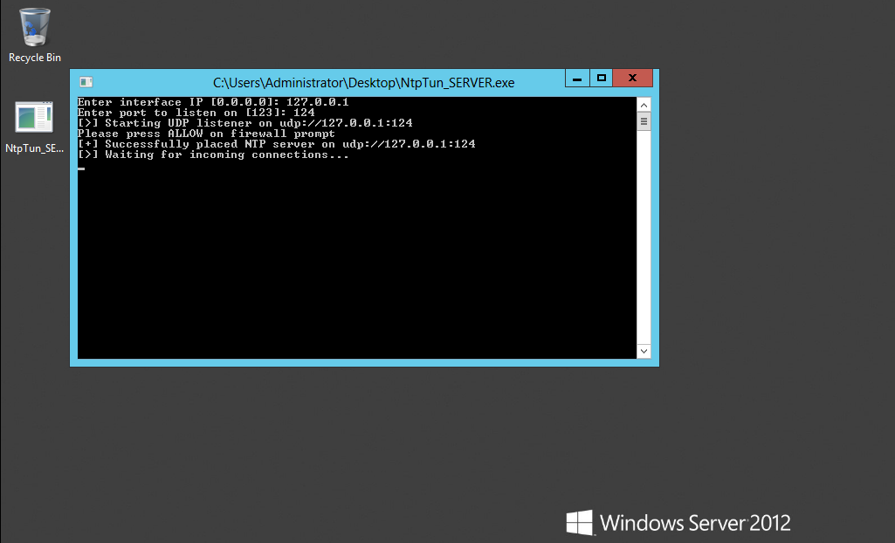
Khởi chạy trên server

Slide 12
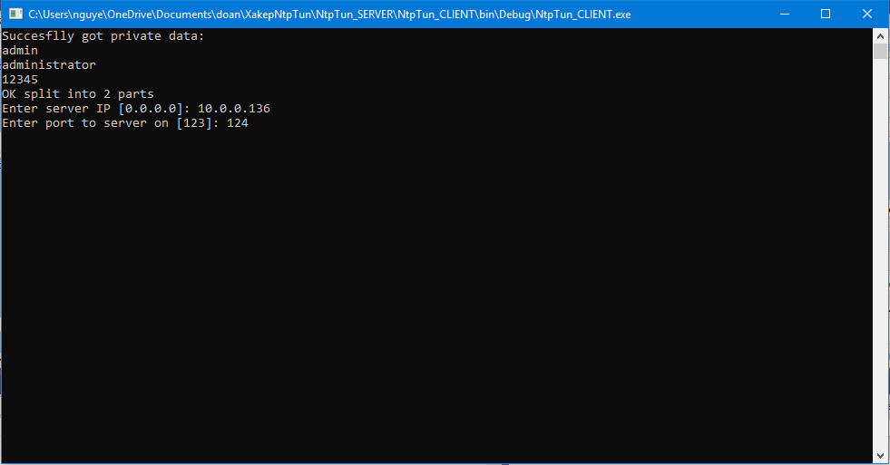
Khởi chạy client

Slide 13
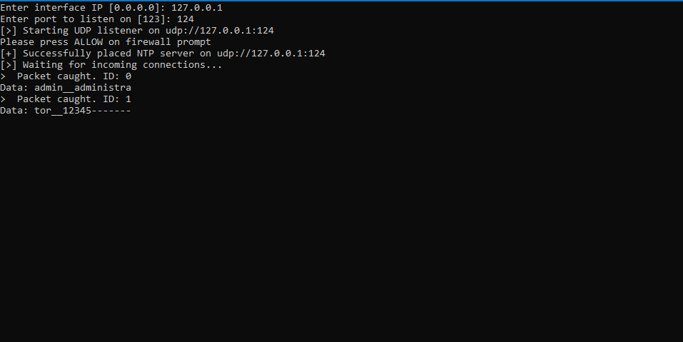
Kết quả thu được trên server

Slide 14
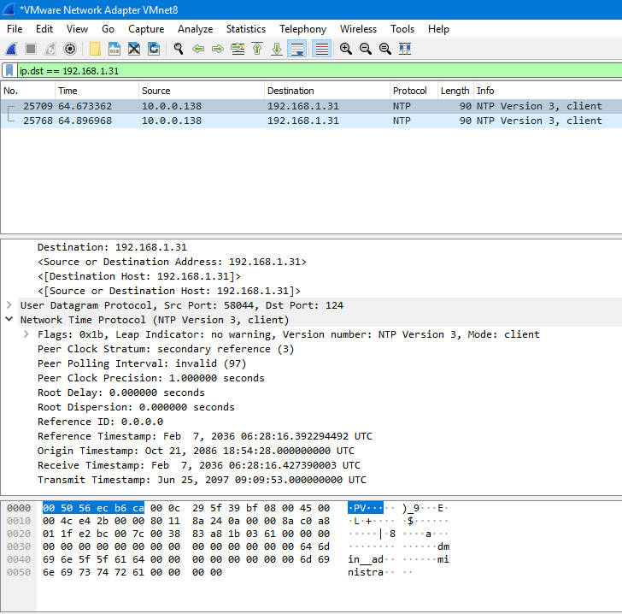
Kết quả bắt gói tin

Slide 15
Cảm ơn thầy cô và các bạn đã lắng nghe

Slide 16


